Slide 1

Ola!
Meu nome é David Araujo
E eu estou aqui para apresentar meu trabalho de conclusão de curso
Ciência da computação

Slide 2





Devops Infraestrutura como código
Aluno: David Alves de Araujo
Orientador: Prof. David Zanetti

Slide 3
Objetivo
O objetivo desta pesquisa foi investigar a tecnologia definida por software e sugerir como ela pode ser usada para melhorar a infraestrutura de TI estática de uma organização.

Slide 4
Motivação
A motivação para este trabalho veio da vontade de adquirir experiência na cultura DevOps e na automatização de criação de ambientes computacionais em nuvem utilizando ferramentas que facilitam e esse processo.

Slide 5
Identificação do problema
Configurar infraestruturas de TI sempre foi um procedimento longo e desafiador, especialmente no passado, no qual costumava ser um processo manual e tedioso.
Processo longo
Os servidores eram fisicamente instalados rack por rack e os componentes de hardware eram configurados manualmente de acordo com os requisitos dos sistemas operacionais e dos aplicativos em funcionamento.
Alta chance de erro
Os servidores estão sujeitos a erros de configuração e tendem a ser inconsistentes, uma vez que são fornecidos por muitos engenheiros analistas e técnicos diferentes.
Custos
Para manter um data center físico é um processo caro, equipes especializadas são necessárias, além de custos com imóveis e custos operacionais como eletricidade, refrigeração e segurança.

Slide 6
Conceitos abordados
Infraestrutura como código (IaC)
Infraestrutura como código é uma abordagem para automação de infraestrutura baseada em práticas de desenvolvimento de software. Ele enfatiza rotinas consistentes e repetíveis para provisionamento e alteração de sistemas e sua configuração sua infraestrutura.
4
Computação em nuvem (Cloud)
Nuvem é um modelo de computação onde servidores, redes, armazenamento, ferramentas de desenvolvimento e até mesmo aplicativos (apps) são habilitados por meio da internet.
3
Computação Definida por Software
A utilização tecnologia de virtualização que desacopla CPU e recursos de memória do hardware físico, resultando em agrupamentos de recursos que podem ser usados onde quer que sejam necessários
2
Devops
DevOps baseia-se na ideia de que a equipes de desenvolvimento (Dev) e operações (Ops) trabalhem em conjunto em todo o ciclo de vida de desenvolvimento do software, desde o planejamento, passando pelo desenvolvimento até a implantação e melhoria contínua.
1

Slide 7
Beneficios da Computação definida por Software
Agrupamento de recursos compartilhados
Consolidação de servidores em qualquer lugar
Automação
Priorização.

Slide 8
Beneficios da Infraestrutura como código (IaC)
Reprodução fácil e rápida de sistemas
Sistemas Descartáveis
Consistência de configuração
Sistemas e processos auto documentados .
Versionamento em tudo
Maior eficiência no desenvolvimento de software

Slide 9
Elementos Gerais
Arquivos de definição
Plataforma de infraestrutura dinâmica
Interfaces de programação de aplicativos (API)
Ferramentas de automação
Ferramentas de provisionamento
Ferramentas de configuração

Slide 10
Comparativo das ferramentas de provisionamento
Métricas | Terraform | Openstack Heat | Cloud Formation | Cloud Deployment Manager | Azure Resource Manager
Disponibilidade | Código aberto | Código aberto | Código fechado | Código fechado | Código fechado
Plataformas suportadas | Múltiplas plataformas | Openstack | AWS | Google Cloud | Azure
Linguagem de configuração | DSL (HCL) | DSL (HOT) | YAML, JSON | YAML | JSON

Slide 11
Comparativo das ferramentas de configuração
Métricas | Chef | Puppet | Ansible | Saltstack
Linguagem de configuração | Ruby | DSL (Ruby- based) | YAML | YAML, Python, JSON
Versão Corporativa | Sim | Sim | Sim | Sim
Arquitetura | Master x Client | Master x Client | Apenas Master | Master x Client
Método de configuração | Pull | Pull | Push | Pull e Push
Sistemas operacionais suportados | Master (Linux) Agents (Linux & Windows) | Master (Linux) Agents (Linux & Windows) | Master (Linux) Agents (Linux & Windows) | Master (Linux) Agents (Linux & Windows)

Slide 12
Estudo de Caso
Com base no conhecimento adquirido a partir do estudo da literatura, foi proposta um estudo de caso de referência que visa demostrar a automatização de um sistema genérico a nível de infraestrutura, nível de rede, nível de computação e implantação, afim demostrar de forma pratica as diferentes ferramentas e conceitos da infraestrutura definida por código.

Slide 13
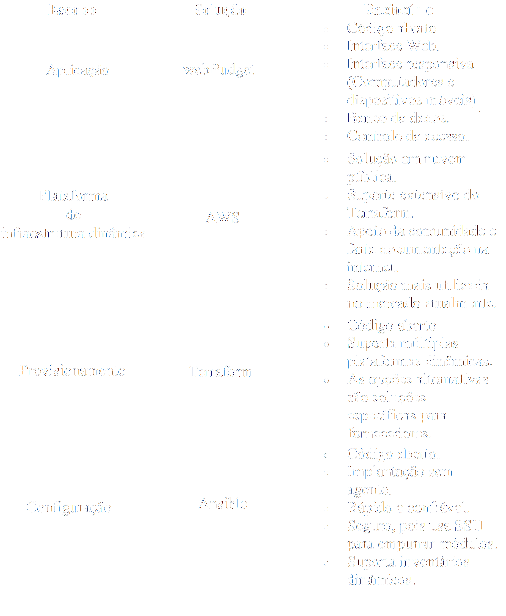








Soluções selecionadas

Slide 14
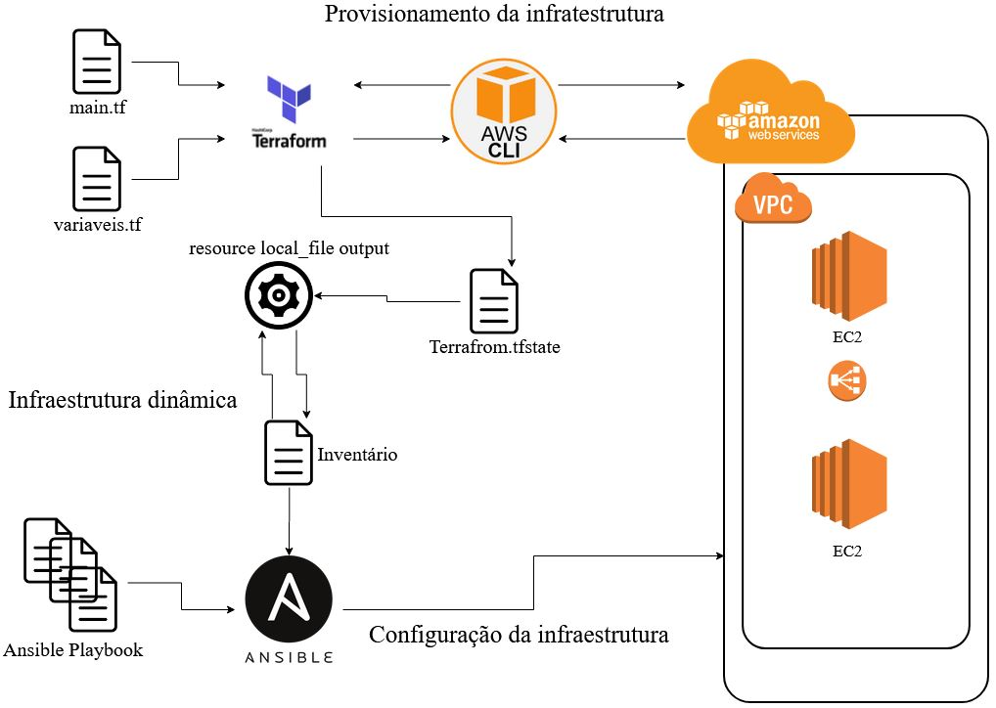
Integração das ferramentas
Place your screenshot here

Slide 15
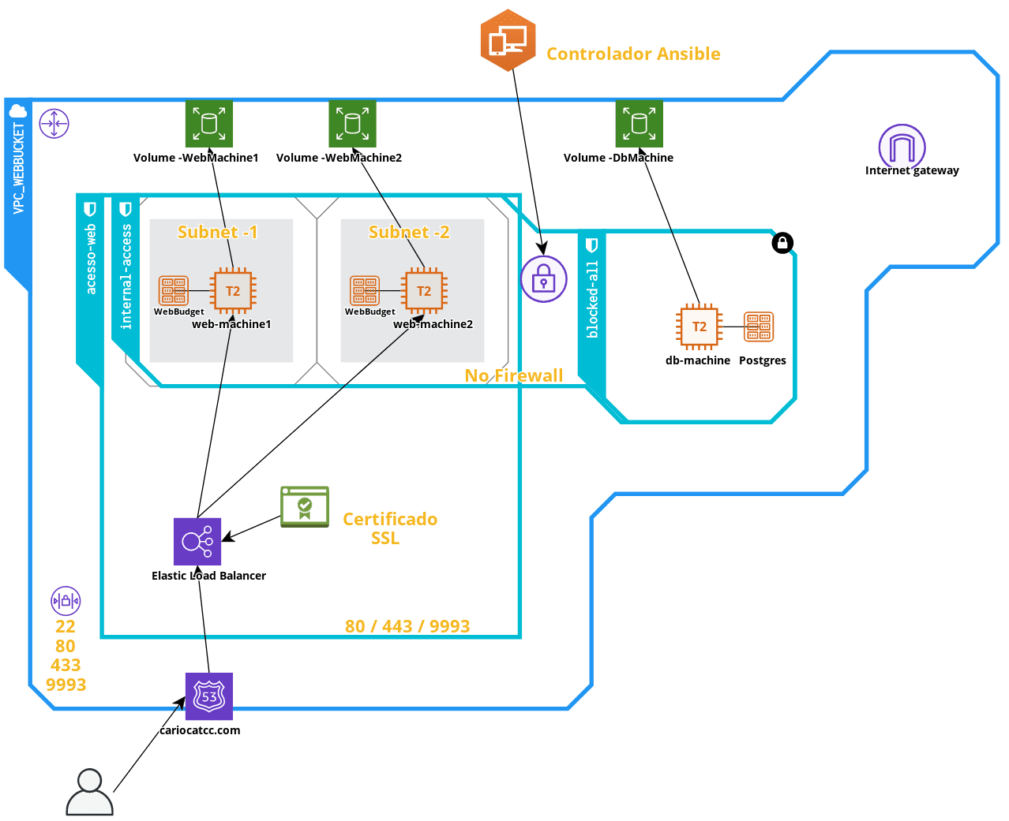
Arquitetura final da infraestrutura
Place your screenshot here

Slide 16
Conclusão
Uma visão geral sobre DevOps e infraestrutura como código foi realizada, abordando conceitos, benefícios, desafios, práticas e ferramentas.
Um estudo sobre as oportunidades e os desafios para adoção da infraestrutura como código em uma organização foi considerado importante, então um estudo de caso foi realizado para obter uma visão sobre como e quais são as suas implicações práticas.
Como resultado é possível reconhecer o papel da metodologia ágil, da cultura DevOps e da infraestrutura como código para melhoria dos processos de provisionamento e configuração da infraestrutura. As descobertas sugerem que as empresas devem adotar a cultura DevOps e a infraestrutura como código, para poder provisionar e configurar a infraestrutura de maneira mais rápida, eficiente e eficaz, acompanhando assim o ciclo de vida cada vez mais rápido dos lançamentos e atualizações de softwares exigido pelo mercado.

Slide 17
Melhorias futuras
Com o avanço contínuo das tecnologias em nuvem melhorias sempre podem ser realizadas, como por exemplo, a implantação em recursos especializados da nuvem, que são auto redimensionáveis e auto escaláveis.

Slide 18


Obrigado!

